Slide 1

“深度学习”课程大作业展示
Research on Positional Encoding
in Transformer
学 号 姓 名
第十三周 星期五 下午
2024 年 5 月 24 日

Slide 2
Transformer

Slide 3
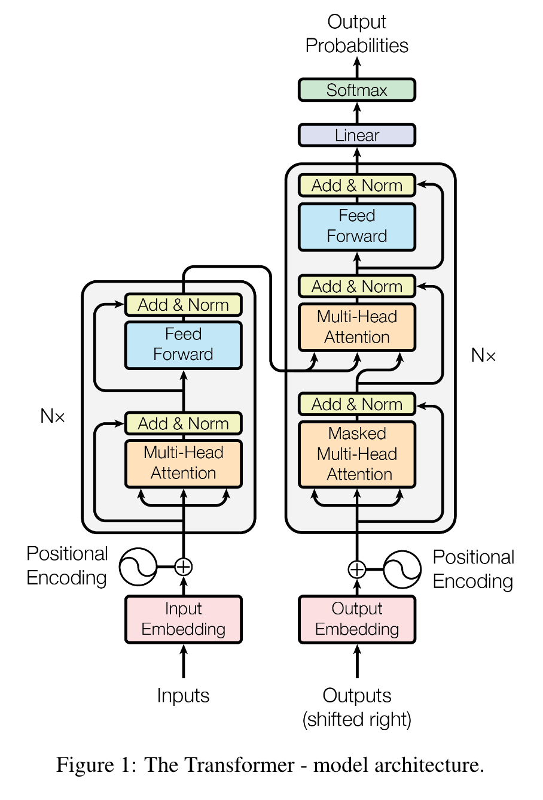
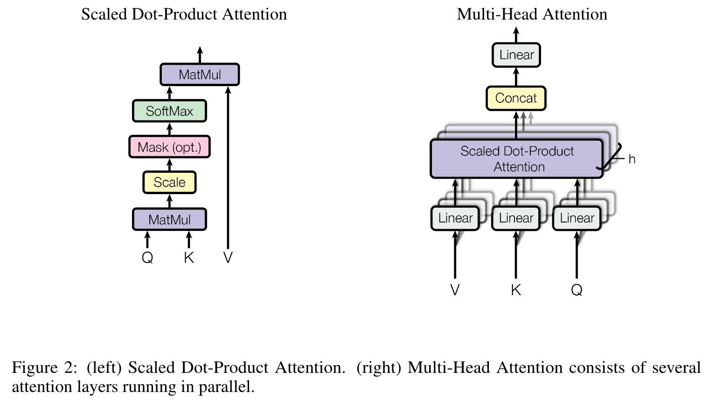
Transformer 回顾
Notes:
Transformer的大体结构
Encoder 负责将源语言编码成 Memory，提取深层语义信息
Decoder 负责利用现有的 token 序列的深层语义信息和编码在 Memory 中得的深层语义信息预测下一个token
提取语义和构造语句的关键：Multi-Head Scaled Dot-Product Attention，这也是导致需要位置编码的罪魁祸首，后面会分析

Slide 4
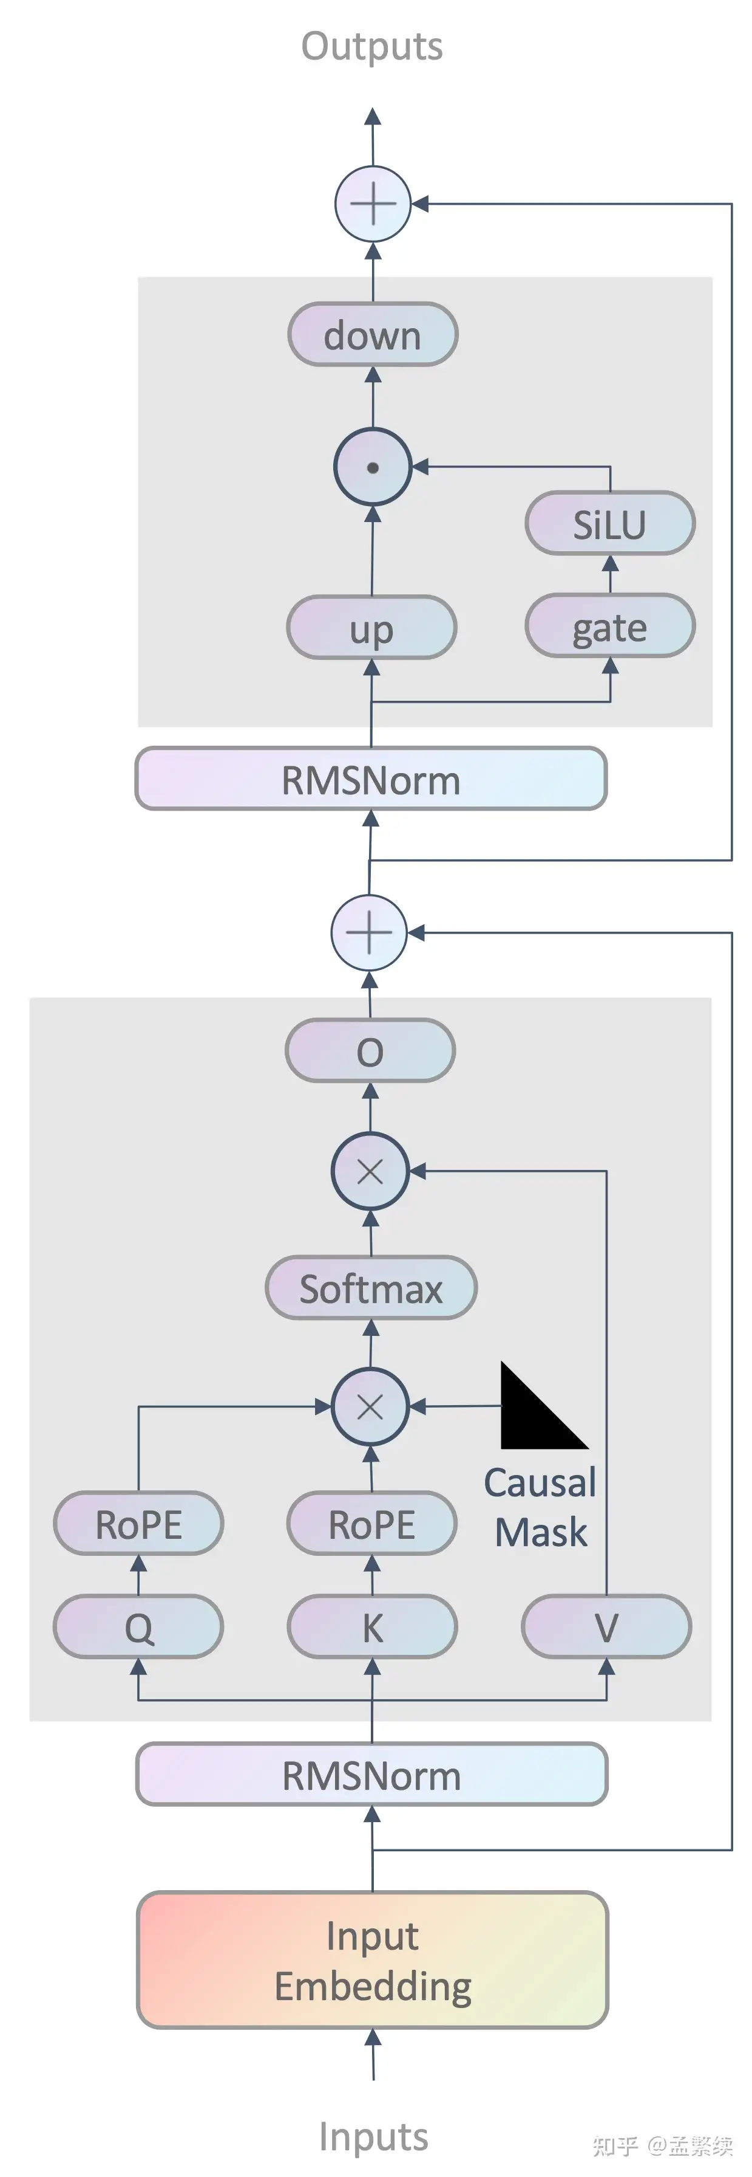
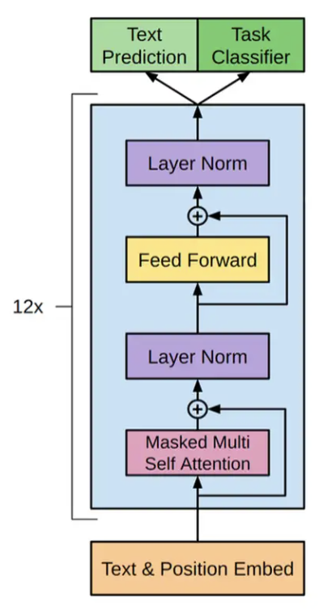
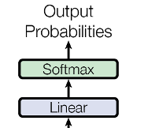
Transformer 回顾
Transformer Translator
GPT
BERT
LLaMA
Notes:
跳过
并且，Transformer 的结构也是现在各种大模型的基础
例如，GPT 其实就是只用 Decoder 的自回归结构，用了 Masked MHA 进行单向 Attention，给出前面的内容预测下一个 Token
BERT 就是只用 Encoder 的结构，没有 Mask，是双向的Attention，用预测 被掩码掩盖掉的值 的方式进行预测
当然各种模型也有自己的改进，例如 LLaMA 就对FFN，激活函数，RoPE位置编码，MHA 中 QKV 等缓存等等，做了大量改进

Slide 5
Transformer 构建
Transformer Translator
Input Embedding
Absolute Positional Encoding
Transformer
Encoder
Encoder Layers x N
MHA (with PE) + FFN
Decoder
Decoder Layers x N
MHAs (with PE) + FFN
FFN
Notes:
这是我们参照 Attention is all you need 原文以及 Pytorch 源码自行构建的 Transformer 的结构
相比原始的 Transformer 主要是加入了根据配置文件在初始化时控制位置编码的方式的功能，并按照配置的位置编码方式初始化相关缓存或者参数，我们设计的配置文件初始化方式也可以比较方便地扩展更多的位置编码方式

Slide 6
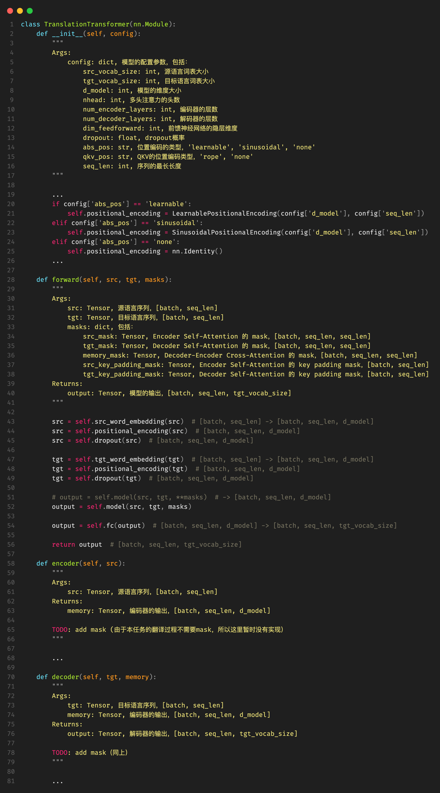
Transformer 构建
Transformer Translator
Input Embedding
Absolute Positional Encoding
Transformer
Encoder
Encoder Layers x N
MHA (with PE) + FFN
Decoder
Decoder Layers x N
MHAs (with PE) + FFN
FFN
Notes:
这是我们的 Transformer 的各方法接口定义
其他的层正常创建初始化即可，这里主要是要根据配置文件创建对应的 word embedding 之后的绝对位置编码层，分为 learnable 和 sinusoidal 两种

Slide 7
Transformer 构建
Transformer Translator
Input Embedding
Absolute Positional Encoding
Transformer
Encoder
Encoder Layers x N
MHA (with PE) + FFN
Decoder
Decoder Layers x N
MHAs (with PE) + FFN
FFN
Notes:
forward 完全按照标准 transformer 进行
分别对 source 和 target 进行 词嵌入
然后进行 位置编码
经过 Transformer 后，经过一层全连接输出分数

Slide 8
Transformer 构建
Transformer Translator
Input Embedding
Absolute Positional Encoding
Transformer
Encoder
Encoder Layers x N
MHA (with PE) + FFN
Decoder
Decoder Layers x N
MHAs (with PE) + FFN
FFN
Notes:
当然为了方便推理翻译 memory 的复用，也单独实现了 encoder 和 decoder

Slide 9
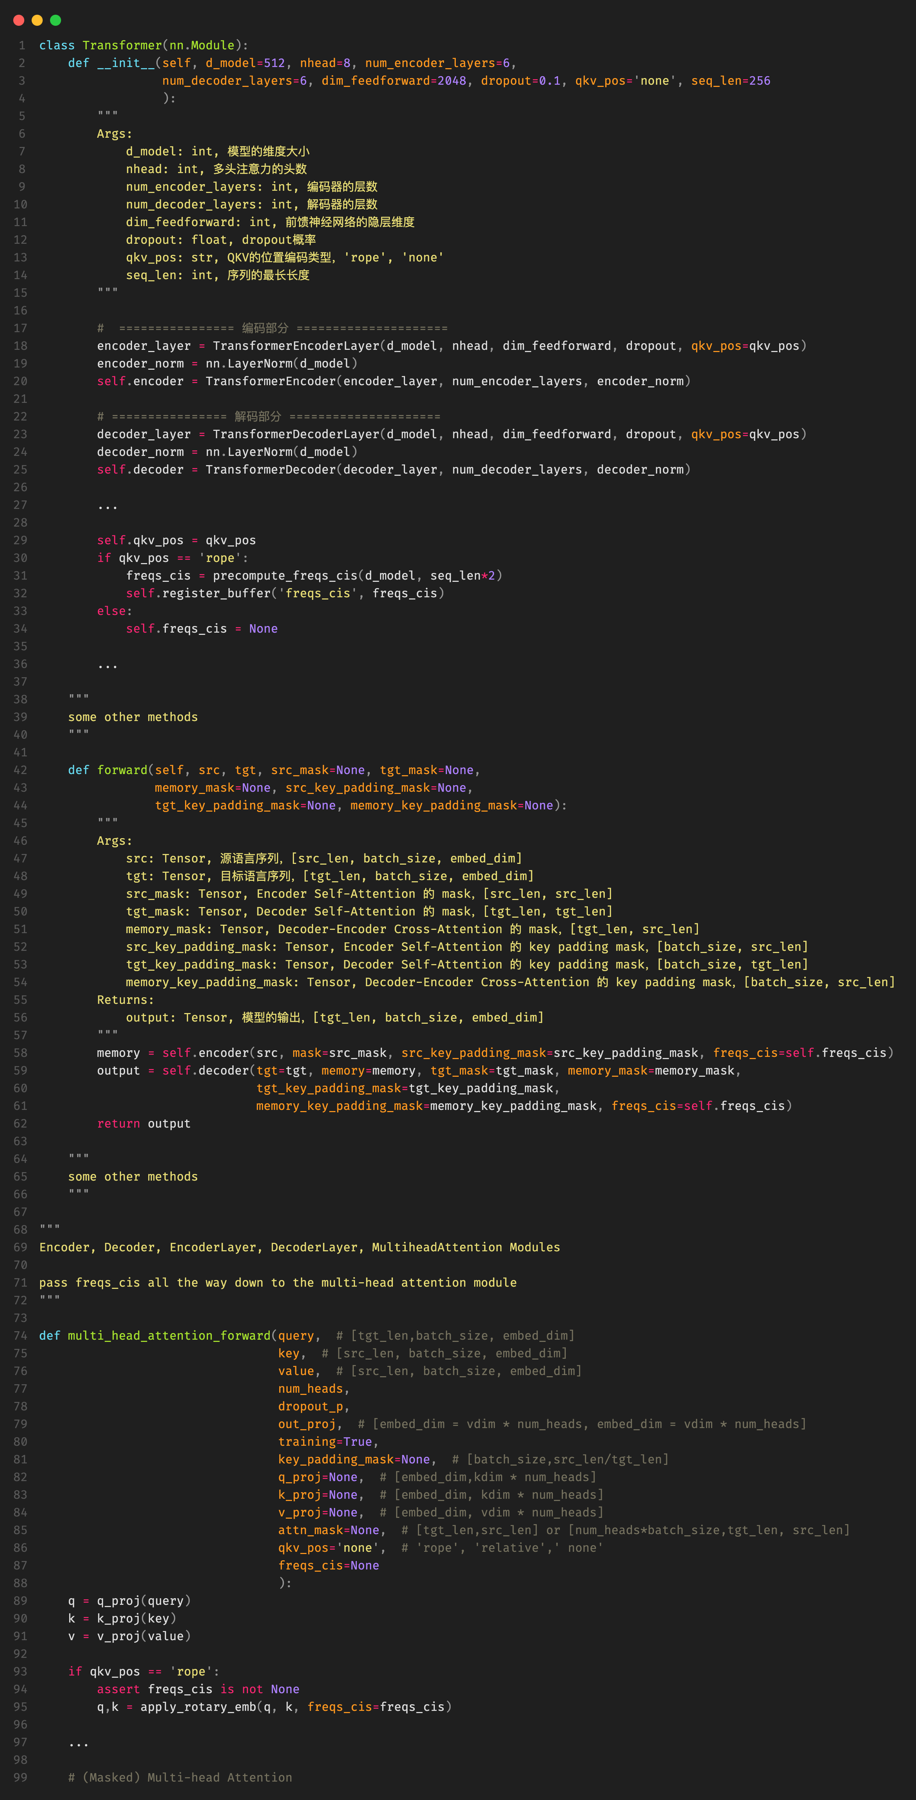
Transformer 构建
Transformer Translator
Input Embedding
Absolute Positional Encoding
Transformer
Encoder
Encoder Layers x N
MHA (with PE) + FFN
Decoder
Decoder Layers x N
MHAs (with PE) + FFN
FFN
Notes:
这是 Transformer 的 Encoder 和 Decoder 的实现
其它部分和普通 transformer 一样，
主要是要针对 RoPE 初始化 旋转角度 （这是复数域方法，还有另一个实数域方法的话就是初始化旋转矩阵）

Slide 10
Transformer 构建
Transformer Translator
Input Embedding
Absolute Positional Encoding
Transformer
Encoder
Encoder Layers x N
MHA (with PE) + FFN
Decoder
Decoder Layers x N
MHAs (with PE) + FFN
FFN
Notes:
然后 Forward 就是正常编解码，当然也有拆开写编解码的函数就省略了
主要是需要逐层传递旋转角度供最内层的 MHA 使用
Encoder Decoder Layer 这里就省略了

Slide 11
Transformer 构建
Transformer Translator
Input Embedding
Absolute Positional Encoding
Transformer
Encoder
Encoder Layers x N
MHA (with PE) + FFN
Decoder
Decoder Layers x N
MHAs (with PE) + FFN
FFN
Notes:
最后就是在 MHA 的时候，在 QKV Projection 之后根据配置文件，选择是否进行 RoPE 位置编码

Slide 12
Positional Encoding
Notes:
关于位置编码

Slide 13
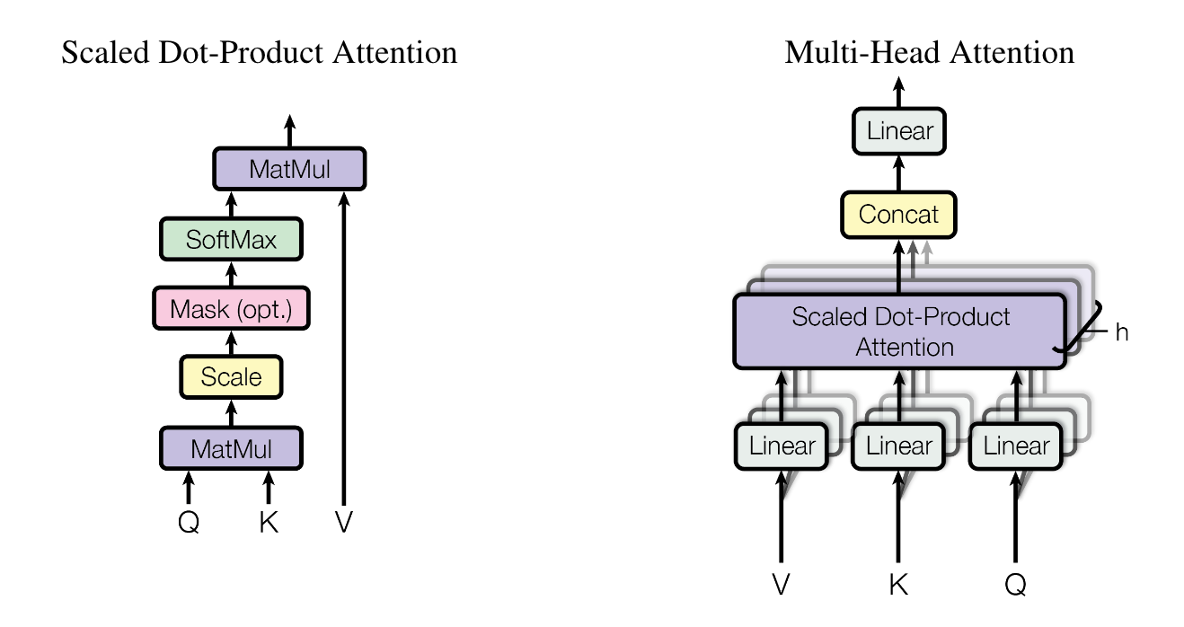
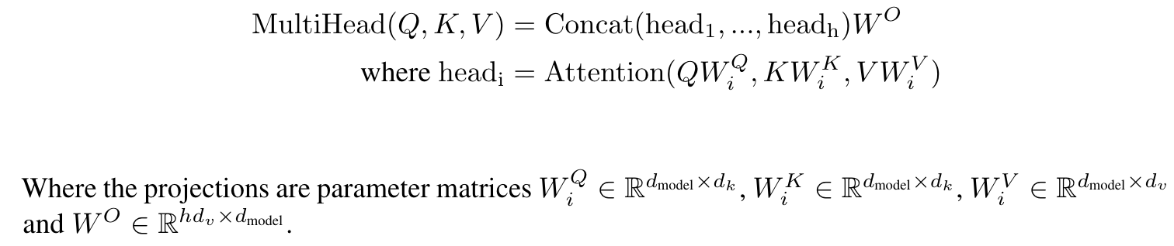
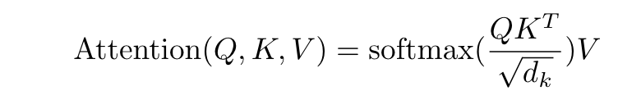
Why PE？
QK dimH
W_{Q}
Context
Context
QK dim
V dimH
V dimH
dim
Concat Heads
dim
Split Heads
W_{K}
Context
Context
✕
Context
Context
Context
V dimH
dim
W_{V}
Context
W_{o}
Context
Notes:
首先是为什么需要位置编码
这里先回顾一下 MHA 的计算方式和对应的公式结构，上面是原文中给到的示意图和给到的公式，下面是我们自己画的一个计算的详细示意图
详细计算不讲了，概括来讲就是每个 token 通过 Heads 组需要学习的 QKV 投影矩阵生成 Heads 组 QKV 空间中的向量，在一个 Head 中，每个 Token 的 Query 与整个序列的 Key 进行内积，并通过 Softmax 得到概率分布，代表每个 Token 对序列中其它 Token 对注意力，最后按照注意力对所有 Token 进行加权求和

Slide 14
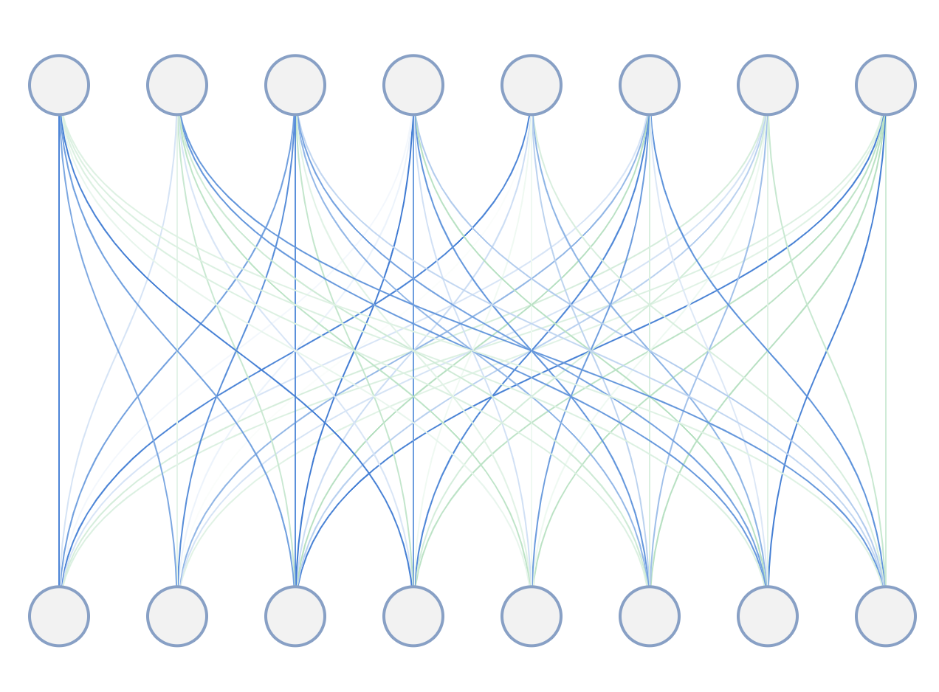
Why PE?
MHA 的置换不变性
没有 Recurrent 或 CNN 结构
FFN 与 Linear 作用在每个 Token 上
QK dimH
W_{Q}
Context
Context
QK dim
V dimH
V dimH
dim
Concat Heads
dim
Split Heads
W_{K}
Context
Context
✕
Context
Context
Context
V dimH
dim
W_{V}
Context
W_{o}
Context
Notes:
可以注意到这里，给定序列也就是token集合的情况下，每个 Token 无论在序列的哪个位置，其经过 MHA 的结果都是一样的，也就是说 MHA 具有 置换不变形，这也是 Transformer 需要 PE 对核心原因
1.类似于之前讲到的 MLP 优化中的 Landscape 存在多个局部最优值，交换 Token 位置 并不会影响到他根据 Attention 对整个序列的 Value 加权求和的值
2.此外 Transformer 也没有额外的 Recurrent 或者 CNN 等结构去关注局部或全局的位置信息
3.所有的 FFN 也是作用在每个 Token 的 embedding space 中的，也不会关注 Token 间的位置信息
所以我们需要一种机制让模型感知到每个 Token 在不同的位置上是不相同的，并且能关注到 Token 之间的相对位置信息就更好了，下面我们就选取了一些 PE 来研究和实验

Slide 15
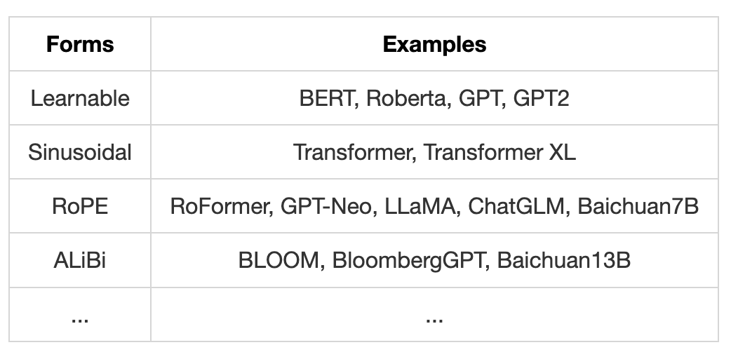
Which PE?
Notes:
PE 等形式从最早的 Learnable 和 Sinusoidal 到后来的 RoPE、ALiBi 等，在不停地迭代，但具体什么 PE 是最佳实践是没有定论的，到现在依然是一种实验导向的问题，虽然后来提出的很多编码都有良好的理论性质的解释，但实际效果受模型黑盒的性质影响，并没有理论结论说哪种位置编码更好
下面我们就选取一些做介绍

Slide 16
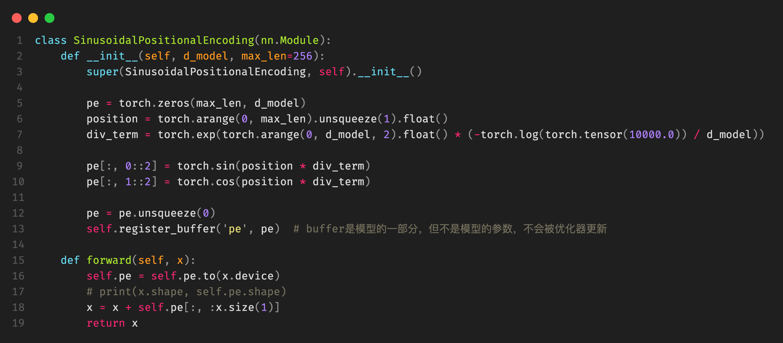
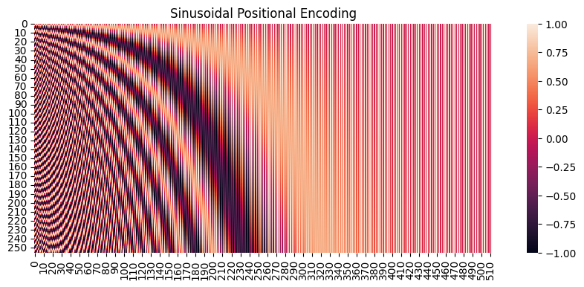
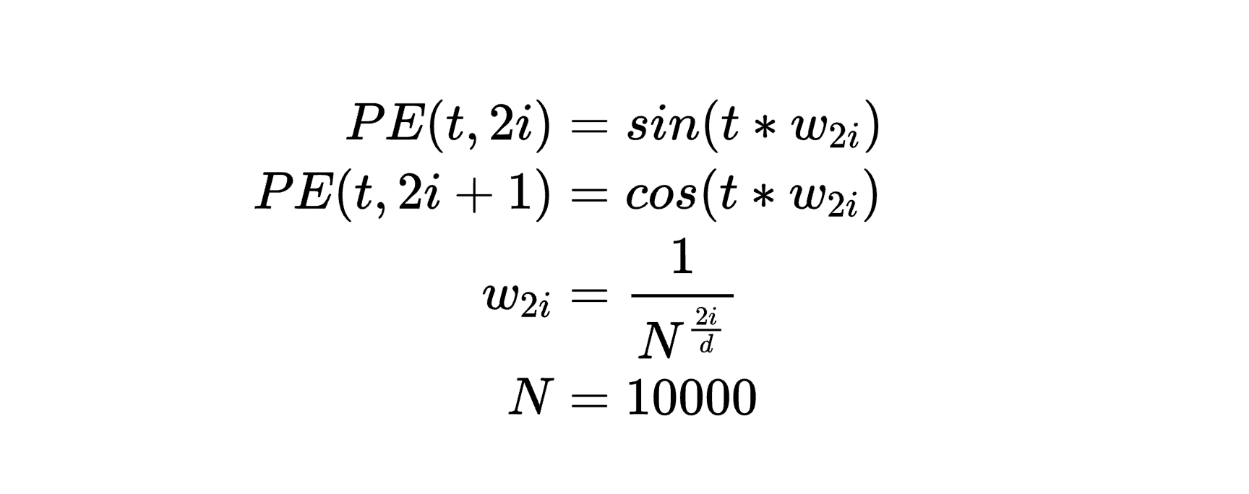
Sinusoidal PE
Notes:
首先是 Sinusoidal PE，也是 Attention is all you need 原文中最终选取的 PE
这是他的公式，右边是它可视化后的样子，纵轴是序列位置，横轴是 embedding dimension 也就是隐藏维度
N可以调节不同隐藏维度的周期，N越大整体周期越大，选取适当的 N 使得不同位置间的 PE 有显著差异就不错，这个值是文章中实验出来的
这是实现代码
我们接下来看选取这样一个形式的直觉和好处是什么

Slide 17
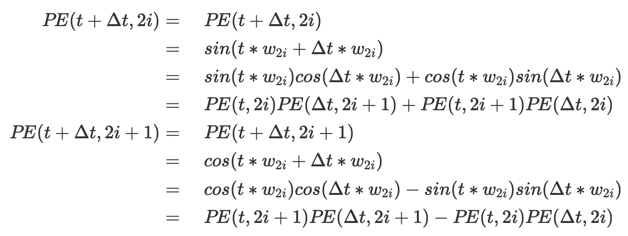
Sinusoidal PE
性质：
PE(t+Δt) 可以表示为 PE(t) 的只与 Δt 有关的线性组合
Notes:
首先是：PPT
这个是指相邻两个隐藏维度之间，这也是为什么公式是 sin cos 交替的形式一个原因
于是我们可以期望模型能学习到这个与相对位置有关的线性组合形式，理解不同位置的同一个词的相似性与差异

Slide 18
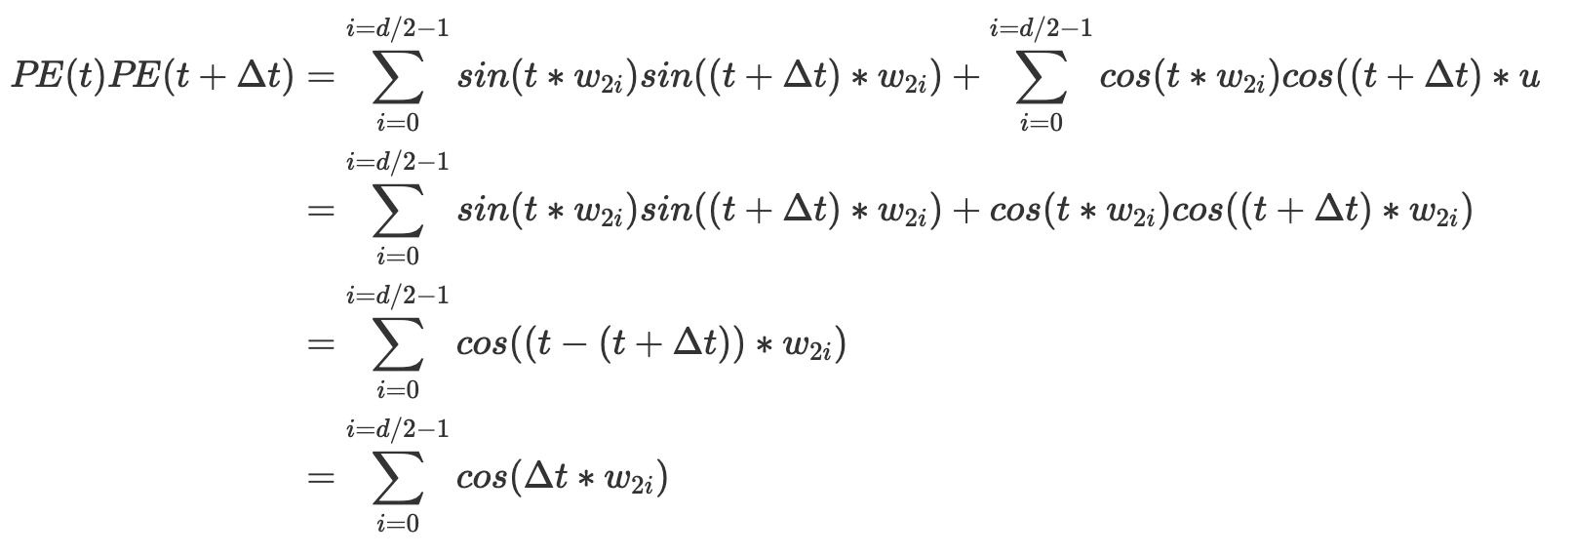
Sinusoidal PE
性质：
PE(t+Δt) 与 PE(t) 的内积只与 Δt 有关，可以反映相对距离
Notes:
同时，相对距离一定，两个 PE 的内积就是一定的，反应到 Attention 上，就是相对距离一样的两个不同 Token 的 Attention 相同，可以期望模型从中学习到类似平移不变性的序列性质

Slide 19
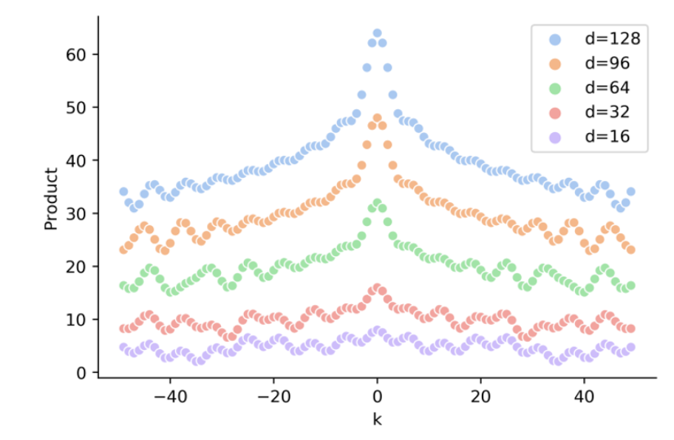
Sinusoidal PE
性质：
远距衰减性
Notes:
并且，上述内积随着相对距离的增加呈现递减趋势，也就是相同的一组 Token 越远 Attention 越低，也就是说可以帮助模型理解越远的内容相关性越低

Slide 20
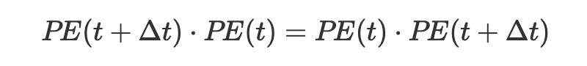
Sinusoidal PE
性质：
交换对称性
结论：
单独看具有良好的性质
可以期望模型能学习到其规律从而实现一定程度的外推
Notes:
同时也有交换性
总的来说，这种 PE 单独来看是具有良好的性质的，并且这种相对位置步进的形式可以期待模型能够实现一定程度的外推，也就是当 inference 时模型的输入序列长度大于训练时的最大长度的时候依然能 work。
这也是 Attention is all you need 最终选择它的一些原因吧

Slide 21
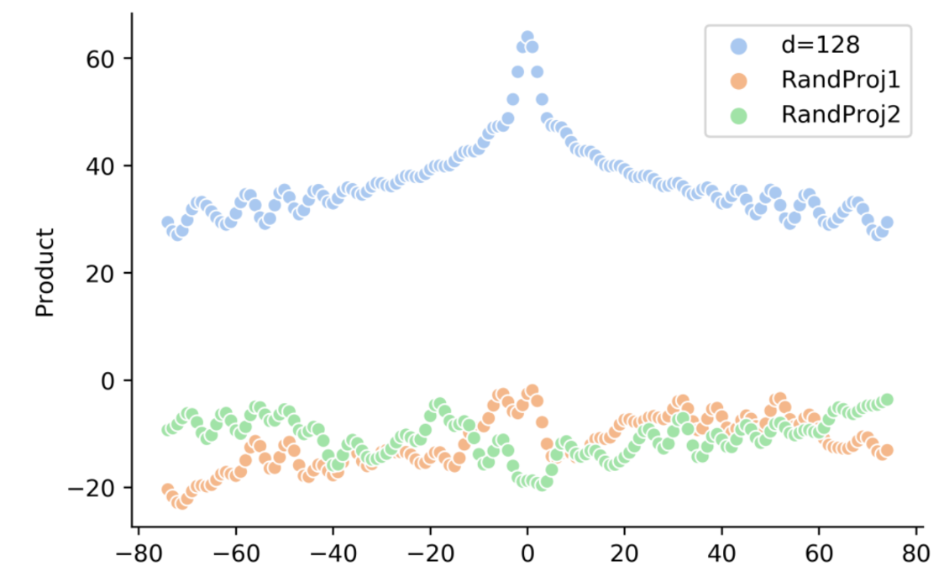
Sinusoidal PE
问题：
与 Embedding 相加的方式不适应 Attention 内积的计算方式
经过 QKV 投影后性质改变
不可学习
Notes:
但他也有显著缺陷：
位置编码时是通过与 Word embedding 相加实现的，这并不适应 Attention 的内积的计算模式，例如很容易想到相加后再作 Attention 是会出现很多无意义的项的
跟别说在 Attention 前我们还要首先进行 QKV 矩阵的投影，投影后很多前面讲到的良好性质也会被破坏，只是这种简单的线性的变换我们可以期望模型能自行学习弥补
并且他是不可学习的，不能改变地去自适应模型

Slide 22
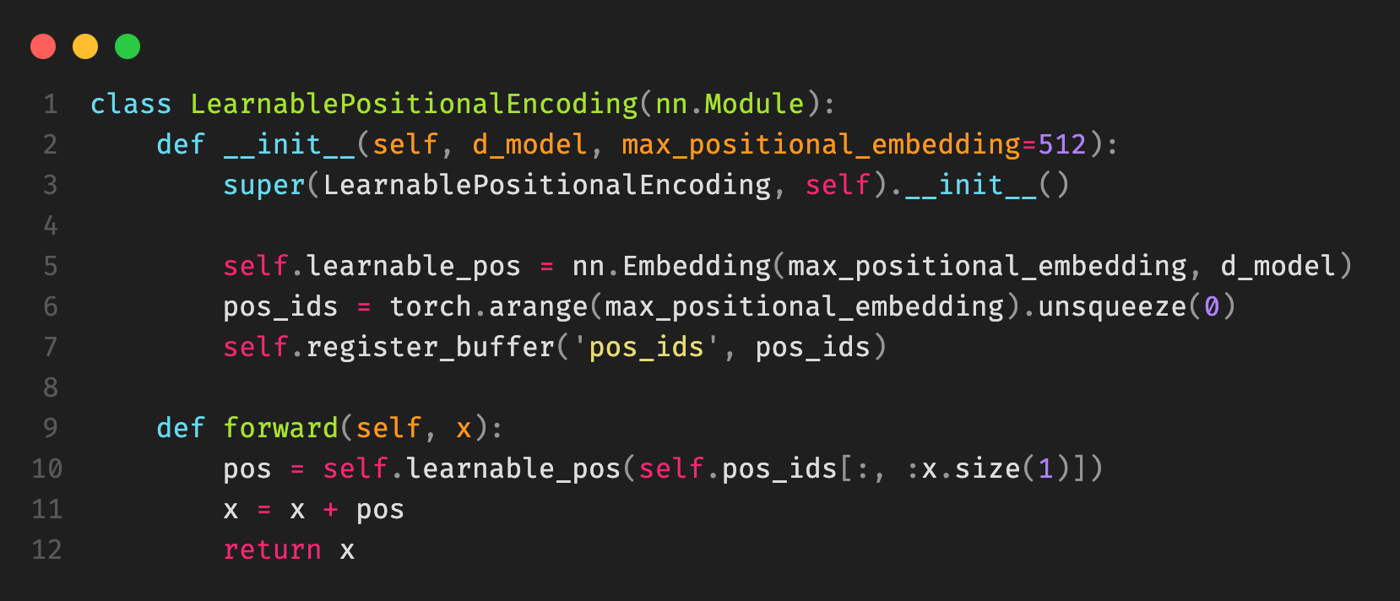
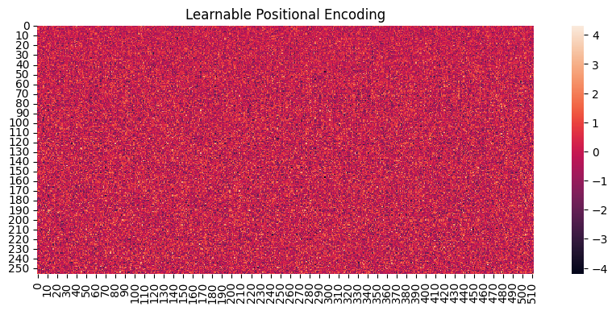
Learnable PE
Notes:
接下来是可学习的位置编码，他也是 Attention is all you need 论文中用来对比的另一个位置编码方式
其实可学习的位置编码没什么好讲的，他其实就是将整个位置编码设置成可学习的参数，随机初始化并由模型自行学习
这里是通过 embedding 层实现的，理论上直接创建这个形状的矩阵作为参数进行相加是一样的

Slide 23
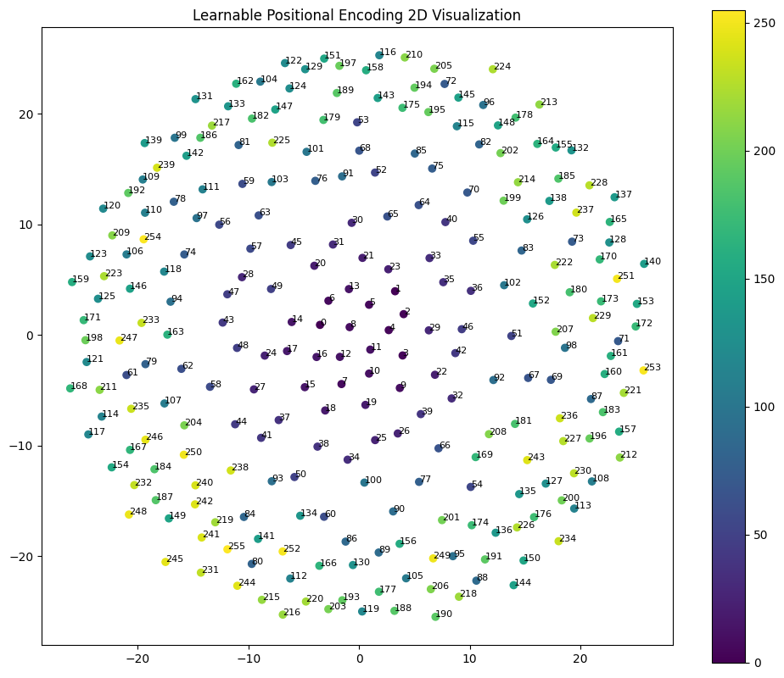
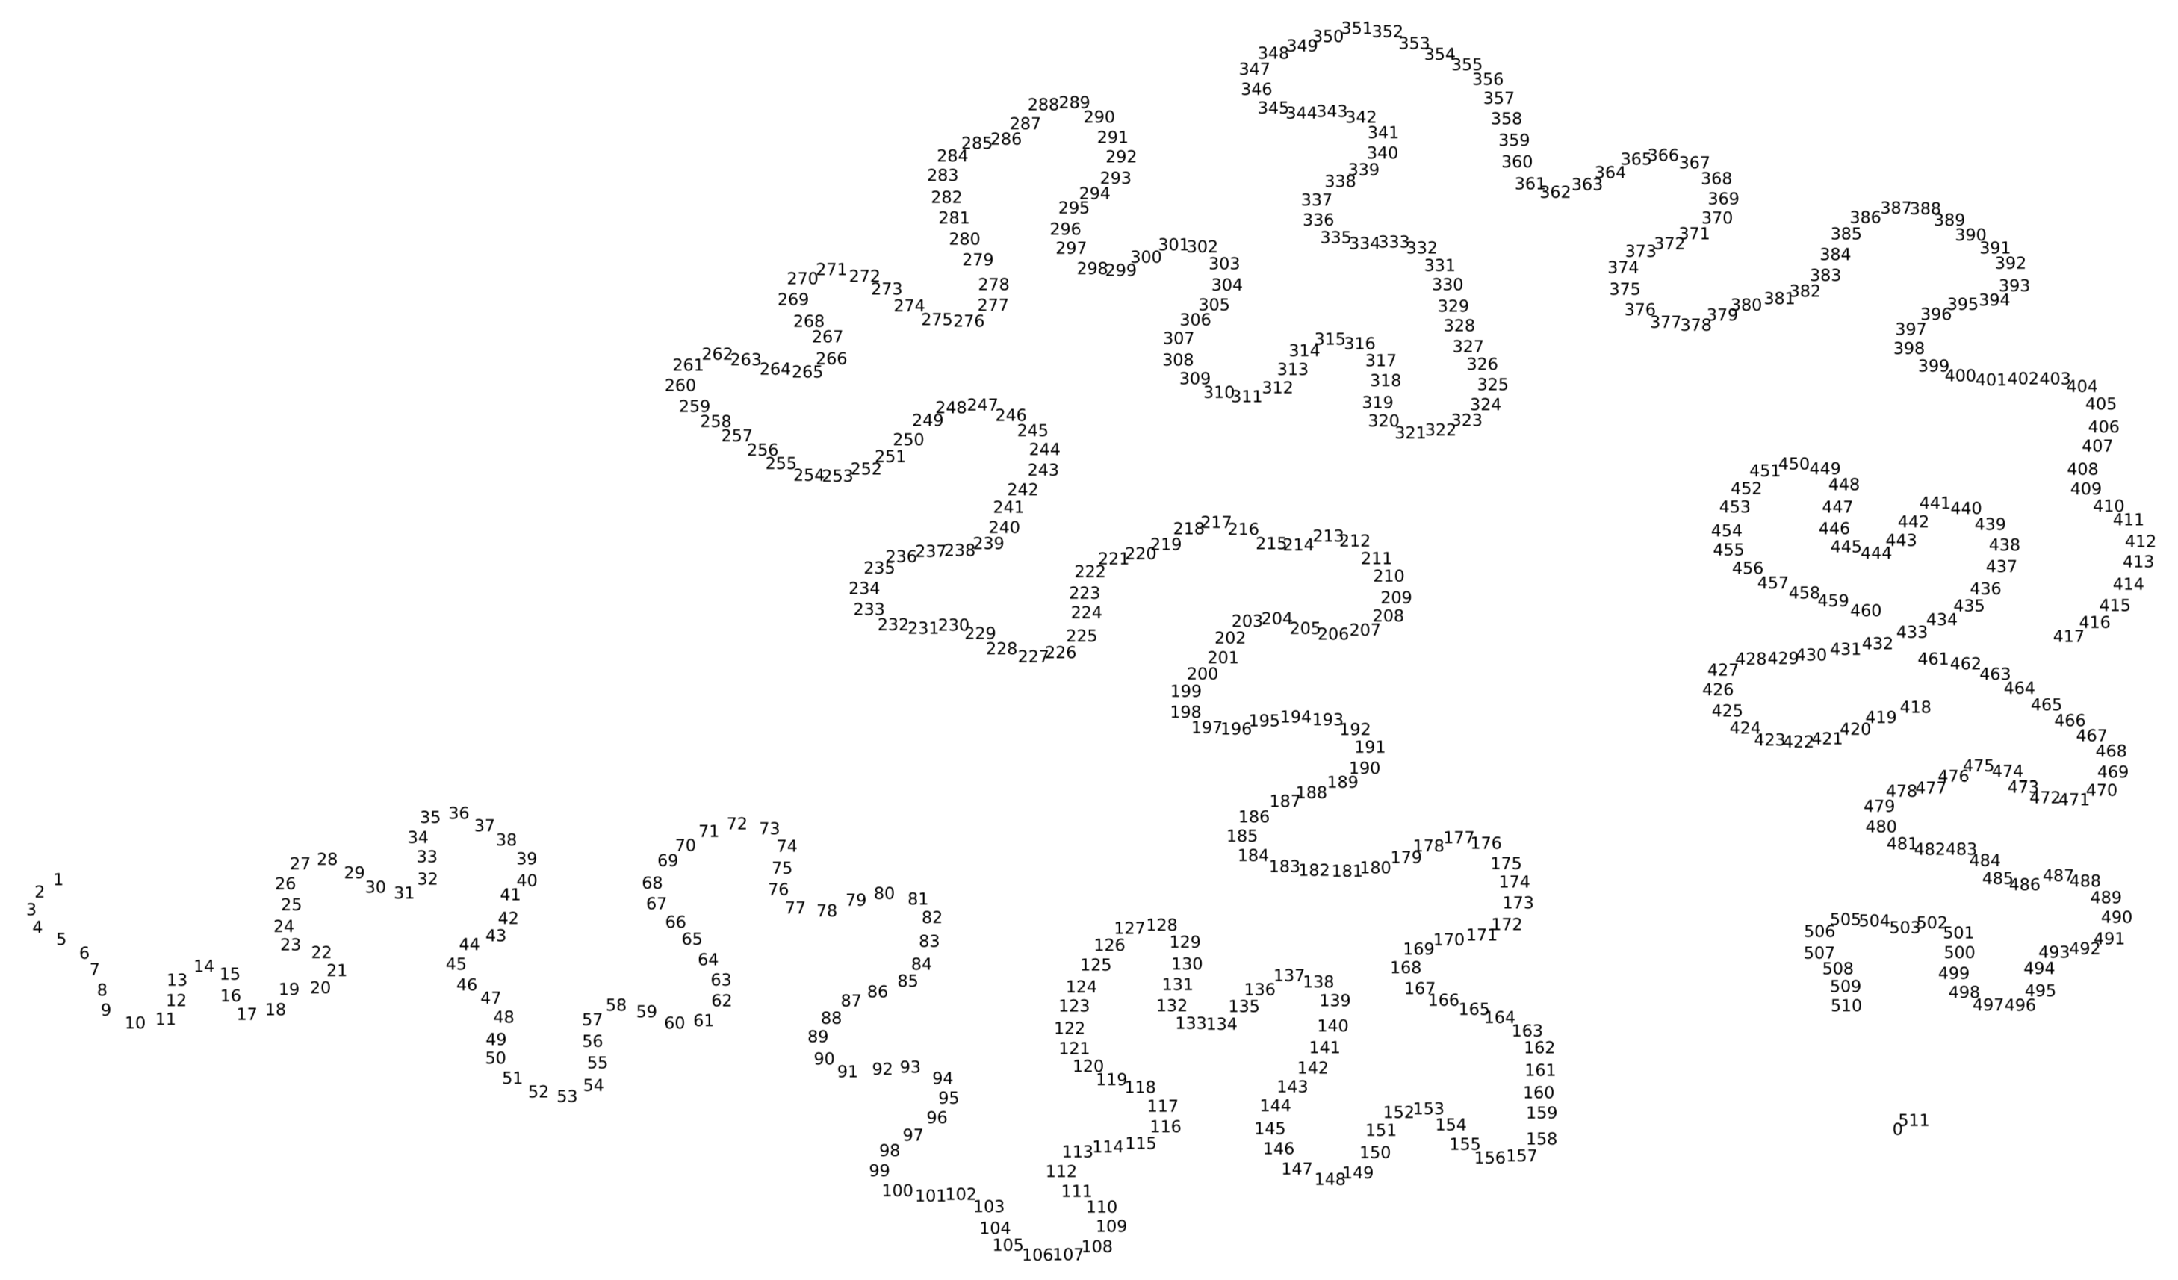
Learnable PE
性质：
位置编码完全由模型学习获得，理论上能够以模型自己理想的方式实现位置信息嵌入
问题：
最大长度事先确定
没有数学关系，不具有外推性
Notes:
他的性质：PPT
他的问题也显而易见：PPT
右下角这图是将 BERT 的可学习位置编码降维到二维可视化的结果，可以看到相邻位置的位置向量是紧挨着的，也有一定的可解释性，
但像我们自己模型的可学习 PE 的可解释性可能就没那么好了，不过通过MDS降维后依然可以看出位置越相近的挨得也越近。
Attention is all you need 文章最后的实验发现它和 Sinusoidal 结果差不多，放弃他的主要原因就是它没有很好的外推性等，但是他却广泛用于 BERT、GPT 等模型中

Slide 24
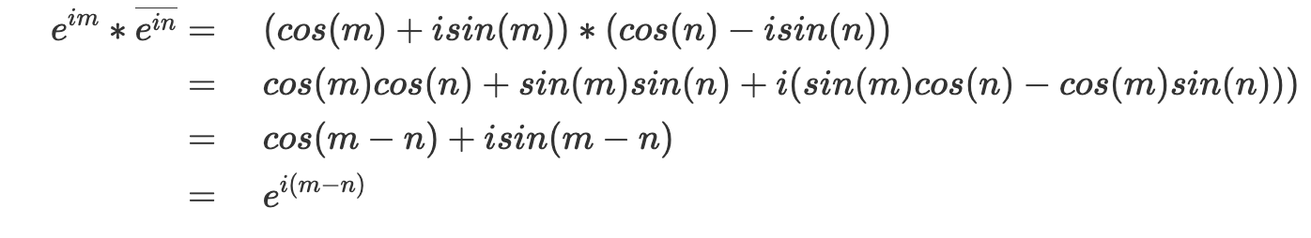
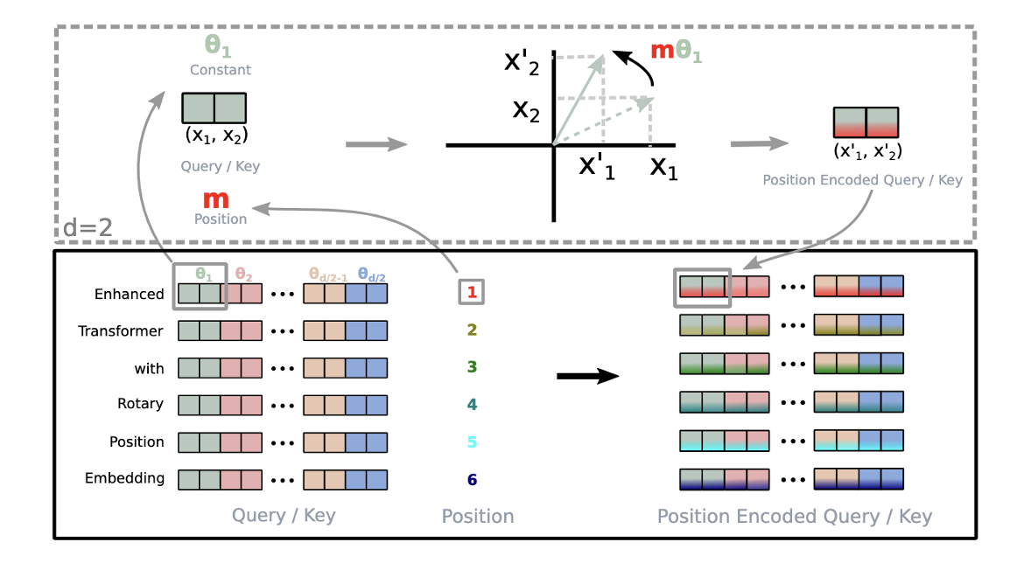
Rotary PE
直觉：
相对位置与向量旋转（复数乘法）的关系：
Notes:
接下来是 RoPE，也就是旋转位置编码，是由苏剑林提出的一种位置编码方式
他的直觉是将相对位置，复数乘法联系起来，或者说是和向量旋转联系起来
因为将两个固定的向量按一定补偿以绝对距离进行旋转后，他们的相对距离决定了他们的夹角。
对两个 Token 在序列中进行平移，他们的相对位置即旋转后的夹角不会变，这也意味着他们的内积不变，也就是在 MHA 中的 attention 不变。
如果再加上这直接作用于 Attention 前的 QK 而不受其它操作影响，这意味着可以直接帮助模型准确地学习到相对位置信息。

Slide 25
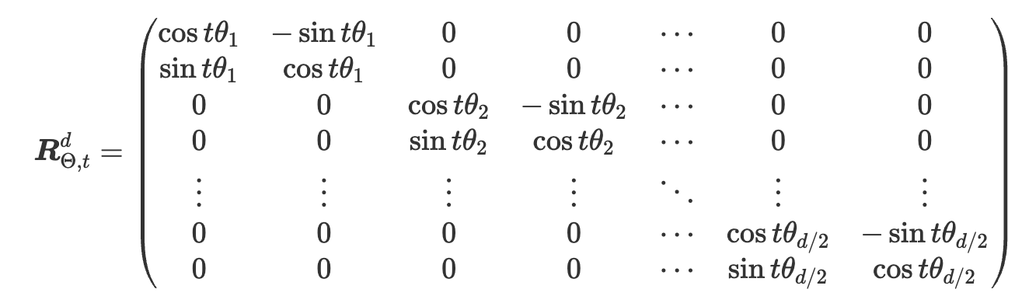
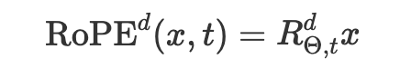
Rotary PE
Notes:
这是 RoPE 对 t 位置的 Token 的 embedding 的编码，他是一个在每两个相邻隐藏维度构成的子空间内进行旋转的旋转矩阵。
用它对 Q-K 投影后的 QK相邻编码只需要直接相乘即可

Slide 26
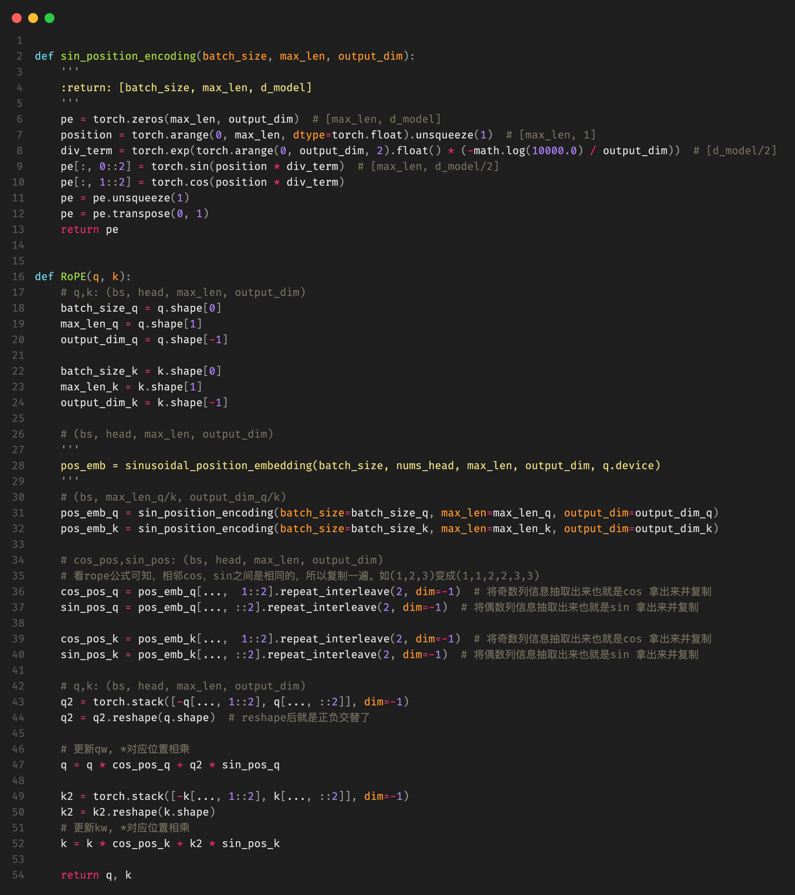
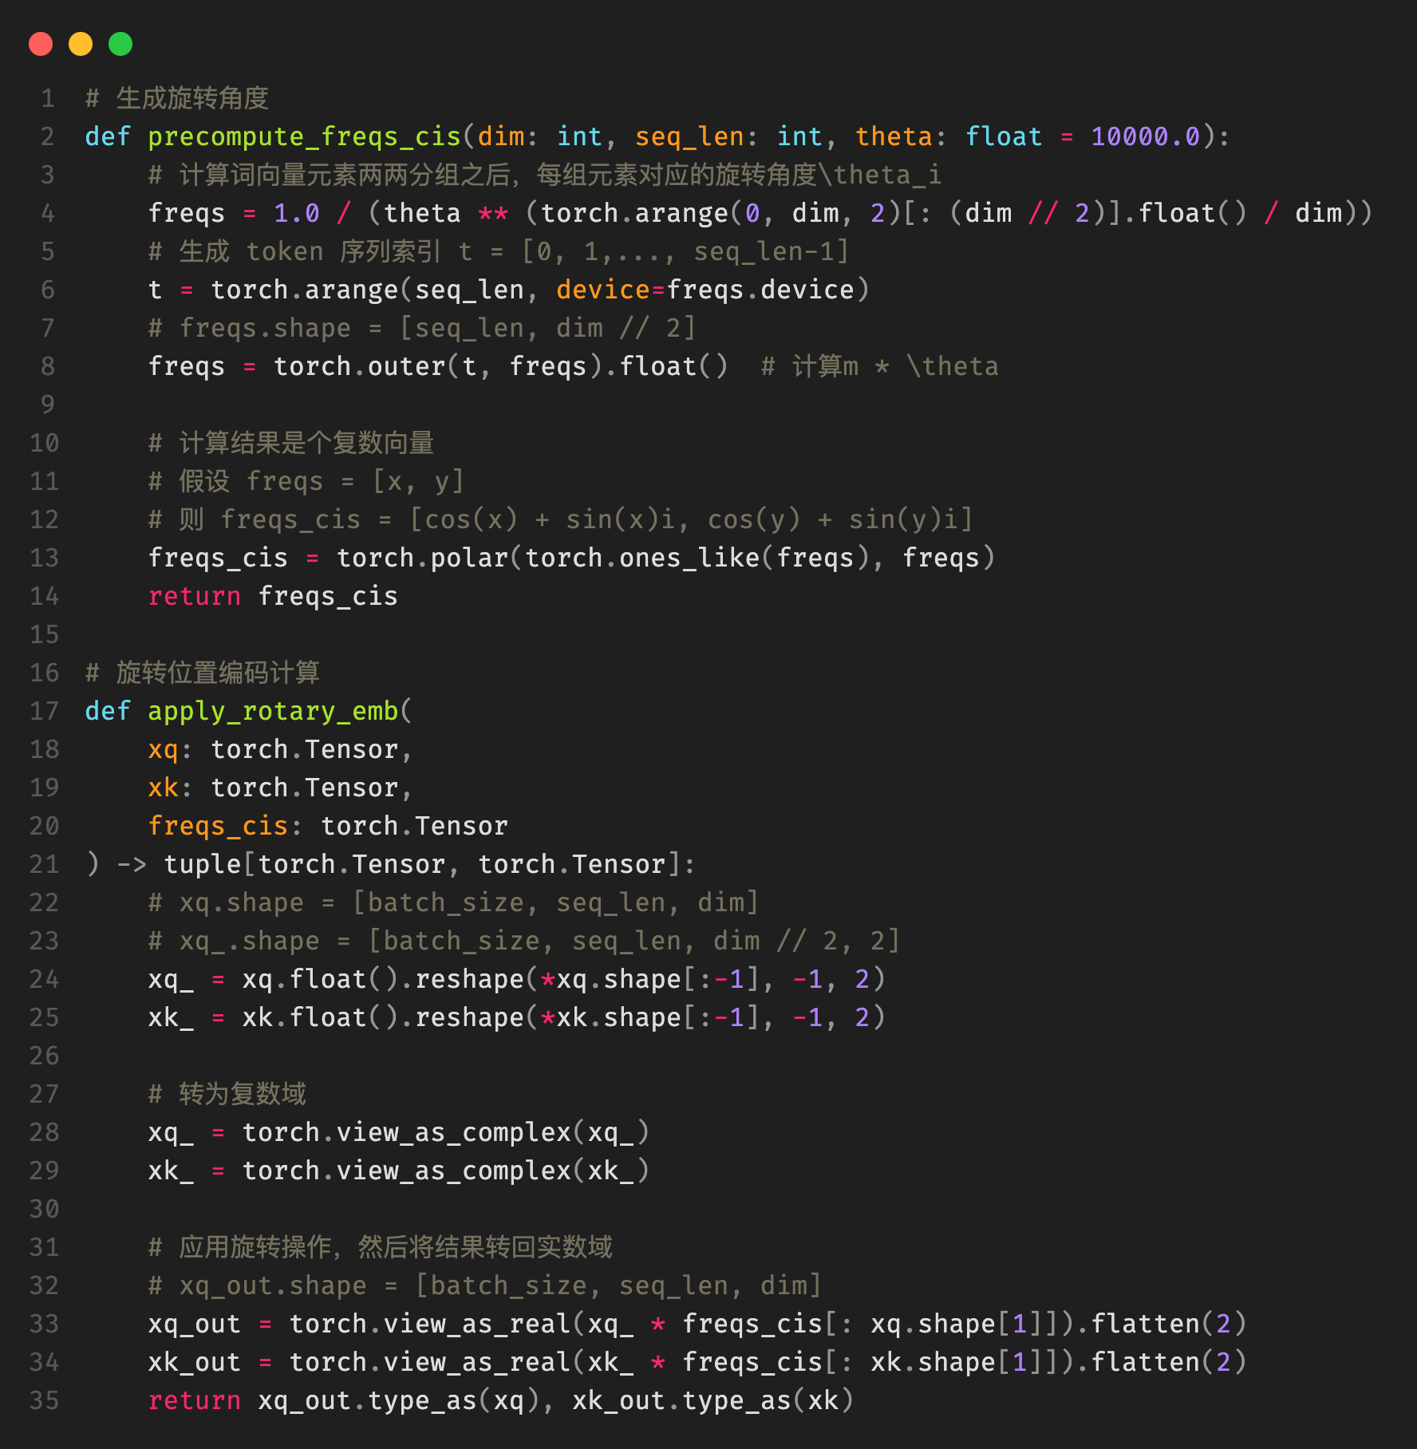
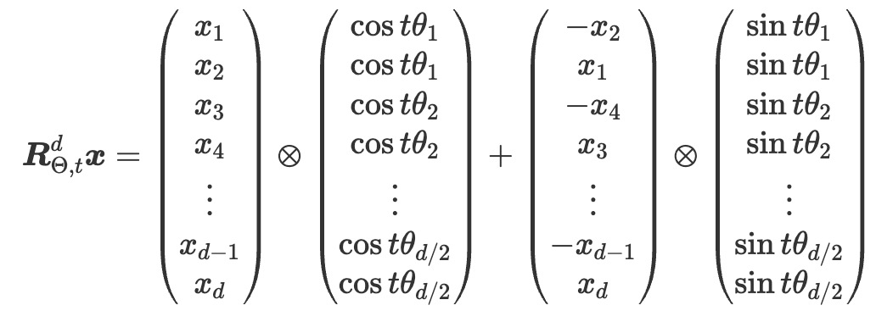
Rotary PE
Notes:
稍微变形一下可以写成这样，和 Sinusoidal PE 很像，也意味着可以采用和 Sinusoidal 一样的方式实现，即预先生成这两组向量然后在 Attention 前乘到 QK 向量上即可
这也是为什么作者称其为具有绝对位置编码形式的相对位置编码
这是两种实现，左边这个就是用刚才的公式的写法实现的，右边就是把相邻两个隐维度看作一个复数然后在复数域上实现的，简短优雅一些，速度也稍快

Slide 27
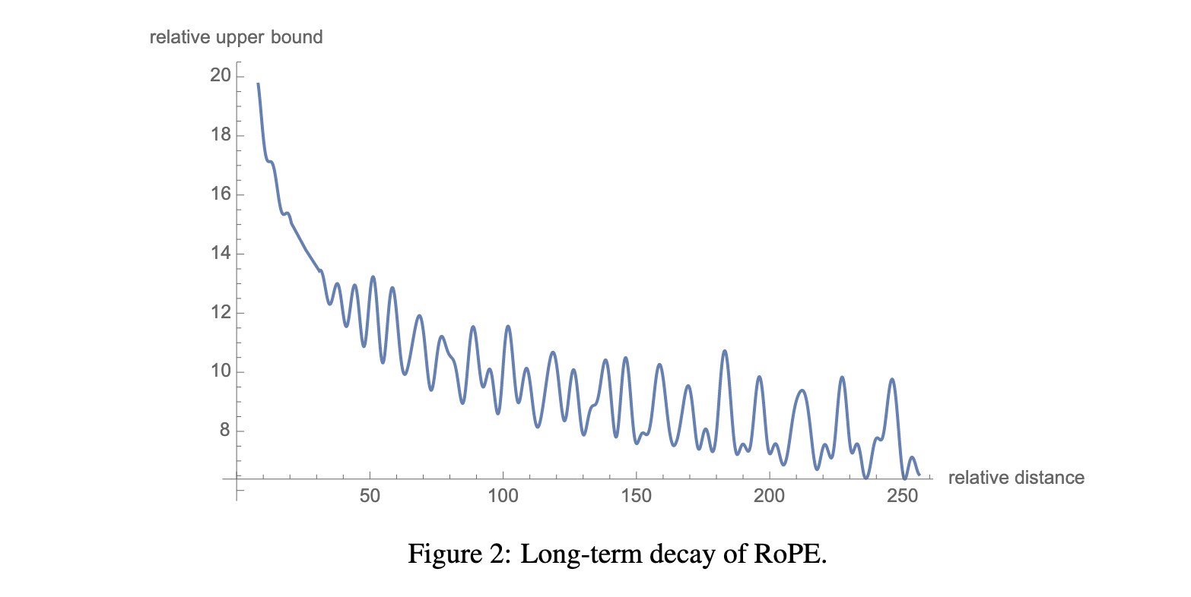
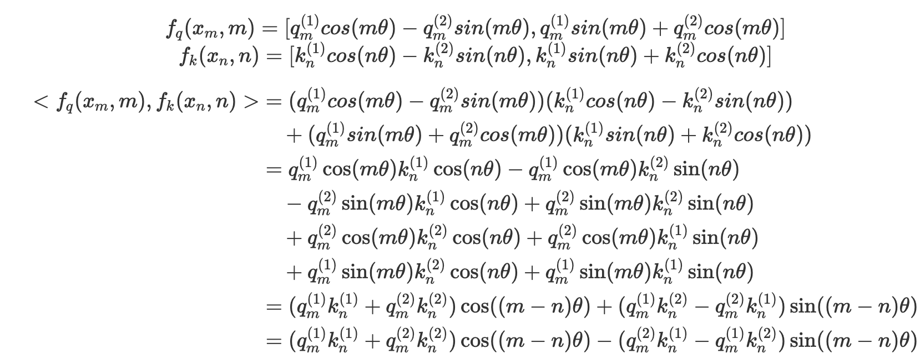
Rotary PE
性质
在 Q-K 投影后作用于 Q 和 K，性质稳定
乘性作用于 Q 和 K，与 MHA 内积运算方式一致
只与相对距离有关，平移不变
距离衰减
Notes:
它同样有很多很好的性质：前面也提到了一些，PPT
像 LLaMA 一类的模型就是考虑到这些优秀性质，使用的 RoPR 作为位置编码

Slide 28
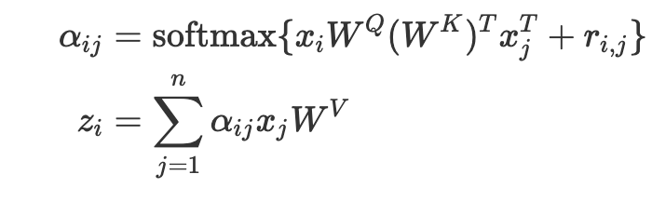
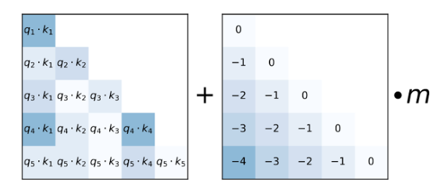
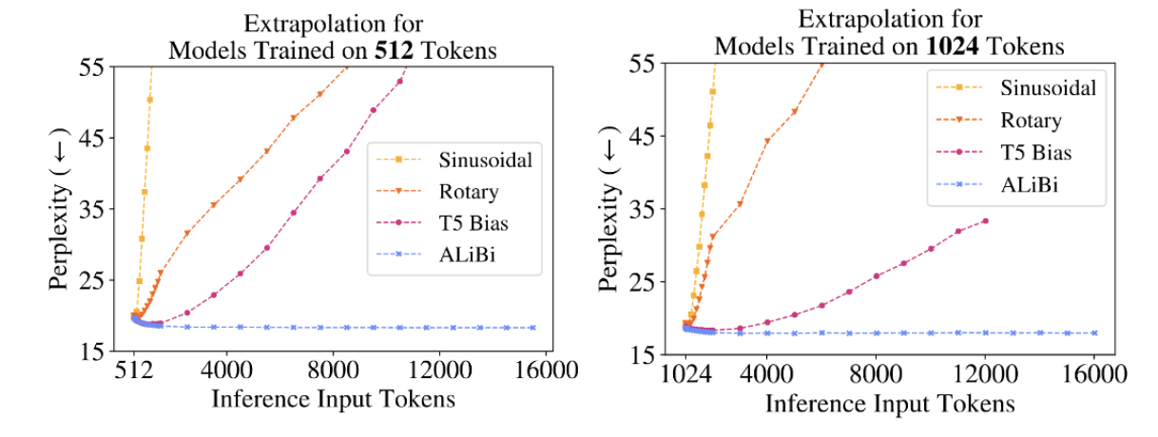
Other PE
相对位置编码 eg. T5
ALiBi
Notes:
当然还有很多其他的 PE
例如相对位置编码，这是一个大类，其中典型的就是 T5 这样的，设置一组由相对位置索引的可学习的向量，在计算 Attention 时加到内积矩阵上实现相对位置的编码
或者例如 ALiBi 这种作用在 Attention 内积矩阵上的绝对形式的编码，他通过预设只与相对距离有关的线性惩罚偏置来使得模型学习到位置信息，他的复杂度也很低，并且具有极强的外推性
由于时间关系我们没有详细研究并进行实验

Slide 29
Experiments

Slide 30
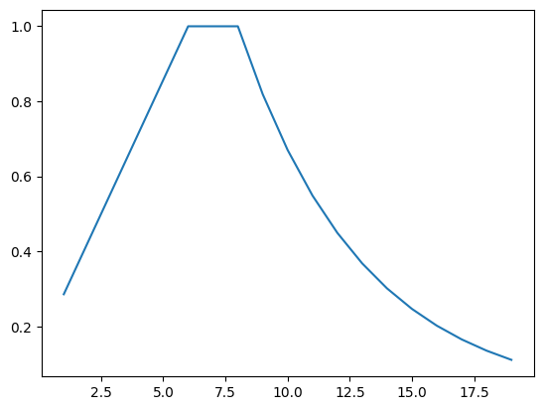
Experiments
Transformer Config: (same as original one)
6 encoder and decoder layers
8 heads
512 embedding dimensions
2048 feedforward size
0.1 dropout.
Trainer Config:
20 Epoches (~170000 iters), Adam, lambdaLR
IWSLT 2017 Dataset
Notes:
这是模型配置和训练配置
我们对每种位置编码的模型进行三次训练并取稳定结果进行对比

Slide 31
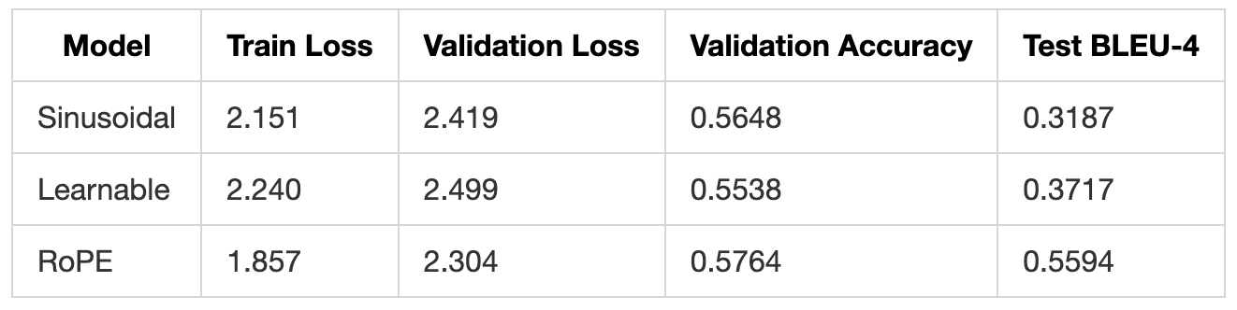
Experiments
Notes:
这是训练结果
RoPE > Learnable > Sinusoidal，且有较大差异，
SPE 和 LPE 的 BLEU 的水平正常，和文章中的指标相近，并且根据后面的翻译结果模型是可以区分位置关系的，Transformer 本身的实现通过将整个替换为 torch.nn.Transformer 结果也基本一致，所以模型和位置编码的实现没有问题。
但根据 Attention is all you need 和 RoPE 的文章，这三种编码的效果应该比较相近才对，
我们初步怀疑可能是 LR schedule 的设置与原文不同的问题导致的，但我们调整 LR 和 scheduler 并将 schedule 的模式调成按 iteration 步进即和原文一样的方式后，效果并没有改进还有一些有所下降，
所以目前的猜测是训练不充分或数据集差异等原因导致的

Slide 32
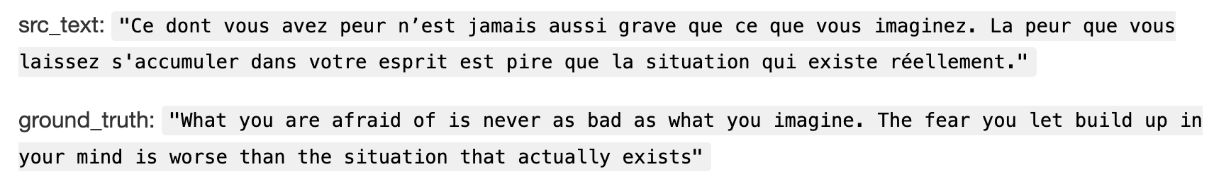
Experiments
Sinusoidal PE
=== greedy search ===
What you never care about yourself, and fear that's worse than the situation that you really exists in your mind is worse than the situation.
=== beam search ===
4.8646 What you're never care about.
5.1953 And what you're never care about.
12.0893 What you're never is, and fear that you are worse than the situation in your mind.
17.9308 What you're never care about, fear that you's fear in your mind is worse than the very much worse than the situation.
18.3417 What you're never care about, fear that you's fear in your mind is worse than the very much worse than the situation.
Notes:
下面是实际翻译效果测试
我们实现了 greedu search 和 top5 beam search 的推理方式，但 beam search 只是用了 softmax 值作为分数的简陋实现，应该是可以改进实现更好的效果的。前面 test 的 BLEU 测试考虑时间消耗，我们是基于 greedy search 的结果的，可能改成 beam search 效果会不同但时间消耗会增加。
可以看到 Sinusoidal PE 的模型并没有能很好地翻译出语义信息，句子大意并没有翻译出来，只是一些局部的短语有正确翻译

Slide 33
Experiments
Learnable PE
=== greedy search ===
What you never cares you're going to be thinking, and the situation that you're going to be in your mind is worse than the situation.
=== beam search ===
16.8675 And what you never is the fear that you're going to say, the fear you's going to engage in your mind.
16.1903 And what you never is the fear that you're going to say, the fear you's going to engage in your minds.
16.7127 And what you never is the fear that you're going to say, the fear you's going to invest in your mind.
17.9518 And what you never is the fear that you're going to say, the fear you's going to engage in your mind..
21.0737 And what you never is the fear that you're going to say, the fear you's going to engage in your mind. worse than the situation.
Notes:
learnable 的效果也类似，符合前面的结果

Slide 34
Experiments
RoPE
=== greedy search ===
What you fear is never as severe as you can imagine, the fear that you let it be part of, the fear you will be freeer in your mind, is worse than the situation that really exists.
=== beam search ===
24.3234 What you fear is never as severe as you can imagine, the fear that you allow to accumulate in your mind is worse than the situation that really exists.
24.2914 What you fear is never as severe as you can imagine, the fear that you allow to accumulate in your mind is worse than the situation that actually exists.
25.0699 What you fear is never as severe as what you can imagine, the fear that you allow to accumulate in your mind is worse than the situation that actually exists.
25.0656 What you fear is never as severe as what you can imagine, the fear that you allow to accumulate in your mind is worse than the situation that really exists.
31.2803 What you fear is never as severe as what you can imagine, the fear that you allow to accumulate in your mind is worse than the situation that actually exists. is worse than the fact that exists.
Notes:
但 rope 非常准确地翻译出了整个句子的整体语义，beam search 给到的几个翻译中也只是一些同义词同义短语的替换，效果非常好，说明模型是学习到了深层语义信息的
我们也可以通过可视化各层的 Attention 矩阵来解释这些现象

Slide 35
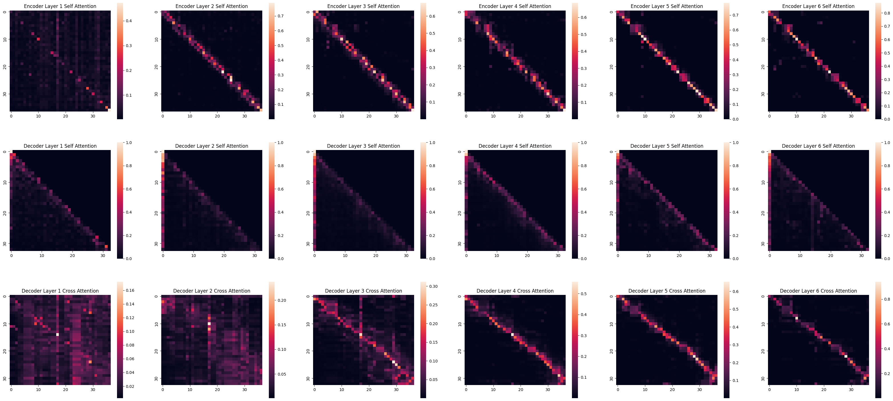
Experiments
Visualization – Sinusoidal PE Attn
Notes:
我们通过也 Pytorch 的 Hook 可视化了三个位置编码下的模型的 Attention Map，测试输入的 source 依然是前面那句法语句子，target 是 ground truth 的除去结尾的部分
从左到右是层数，共六层 Encoder 和 Decoder
第一行是 Encoder 的 Self-Attention
第二行是 Decoder 的 Masked Self-Attention，可以看到右上角都是黑的，也就是说每个 query 只关注它以前的信息
第三行是 Decoder 与 Memory 的 Cross-Attention
当然每个 Attn Map 我们是对所有 heads 取了均值，不然太多了画不下
Sinusoidal：
可以发现 Sinusoidal PE 的 Encoder 和 Decoder 的 Self Attention 主要集中在对角线，这意味着模型主要去关注 local 的信息了，并没有很好的提取到全局特征，可以看到在 Cross Attention 中模型已经在很努力地融合全局信息了，例如这些竖条可以解释为所有 token 都很关注这一个 token，可能是整句的语义所在
这个可视化的结果也符合测试结果。

Slide 36
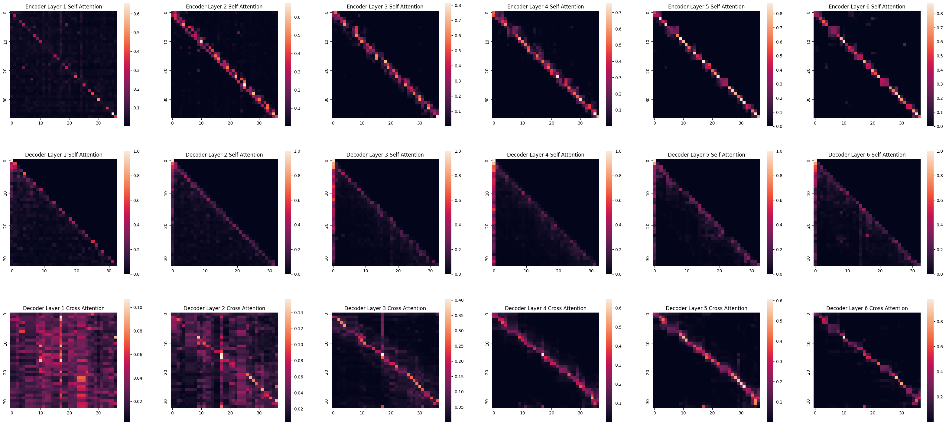
Experiments
Visualization – Learnable PE Attn
Notes:
learnable 也有类似的问题

Slide 37
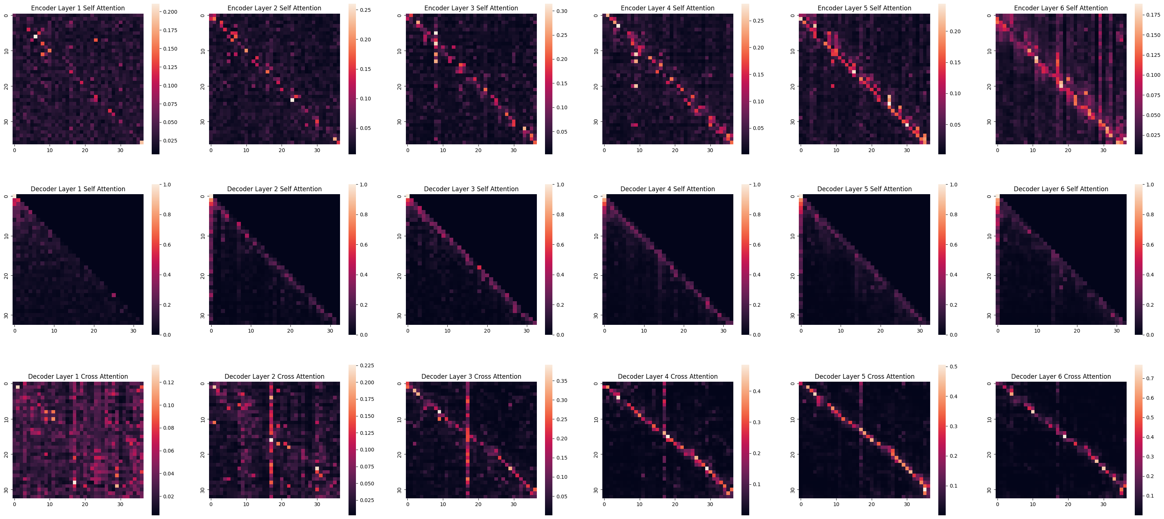
Experiments
Visualization – RoPE Attn
Notes:
而 RoPE 有明显的不同，在 Encoder 阶段模型就在积极地进行全局信息的提取融合，可以看到很多分散或者竖条状的 Attention，并且也有对角线的轮廓，用来进行 local 信息的编码
这也确实印证了我们的 RoPE 模型的效果比较好

Slide 38
参考文献
[1]A. Vaswani et al., “Attention is all you need,” in Proceedings of the 31st International Conference on Neural Information Processing Systems, in NIPS’17. Red Hook, NY, USA: Curran Associates Inc., Dec. 2017, pp. 6000–6010.
[2]H. Yan, B. Deng, X. Li, and X. Qiu, “TENER: Adapting Transformer Encoder for Named Entity Recognition.” arXiv, Dec. 10, 2019. doi: 10.48550/arXiv.1911.04474.
[3]O. Press, N. A. Smith, and M. Lewis, “Train Short, Test Long: Attention with Linear Biases Enables Input Length Extrapolation.” arXiv, Apr. 22, 2022. doi: 10.48550/arXiv.2108.12409.
[4]H. Touvron et al., “Llama 2: Open Foundation and Fine-Tuned Chat Models.” arXiv, Jul. 19, 2023. doi: 10.48550/arXiv.2307.09288.
[5]C. Raffel et al., “Exploring the Limits of Transfer Learning with a Unified Text-to-Text Transformer.” arXiv, Sep. 19, 2023. doi: 10.48550/arXiv.1910.10683.
[6]J. Su, Y. Lu, S. Pan, A. Murtadha, B. Wen, and Y. Liu, “RoFormer: Enhanced Transformer with Rotary Position Embedding.” arXiv, Nov. 08, 2023. doi: 10.48550/arXiv.2104.09864.

